Slide 1
法人向シリコンリストバンドご提案資料
～企業プロモーションから社内施策まで幅広く活用可能～

Slide 2
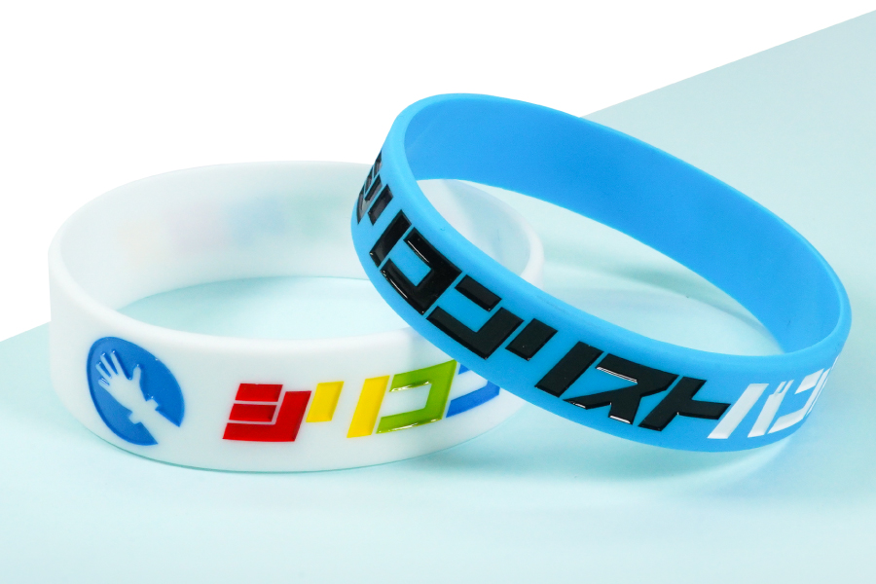
なぜ今、シリコンリストバンドなのか
低コストで大量配布が可能！
屋外での活動にぴったり！防水性、耐用性が抜群！
多様なPRを実現！名入れ、カラー自由！

Slide 3
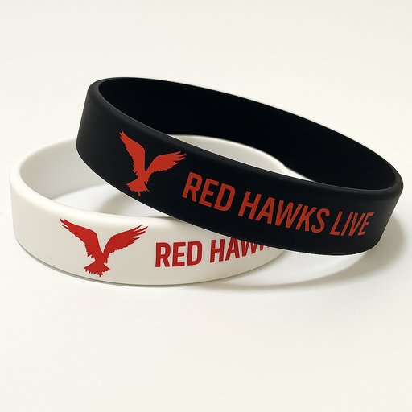
当制作サービスの特長！
小ロット（10個）から大ロット（数万個）までご対応！
ご希望の納期・納品場所に出来る限り臨機応変にご対応！
個別のご相談にも真摯にご対応！「Webサイトにないサイズも作れる？」などお気軽に！

Slide 4
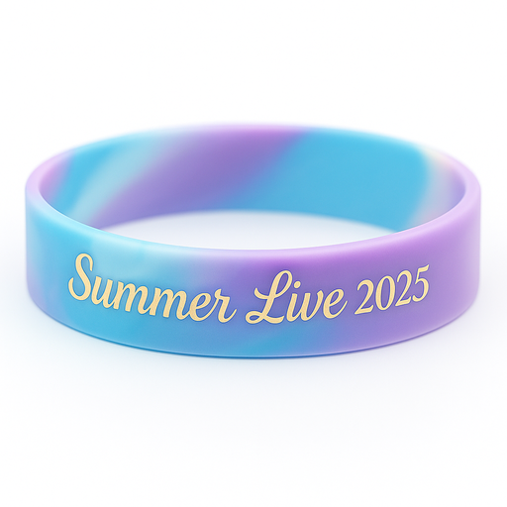
シリコンリストバンド
法人向用途
イベント・プロモーション用途
社員教育・社内活用
CSR・啓発活動
ブランド認知・ノベルティ
医療・介護・教育現場などでの識別管理

Slide 5
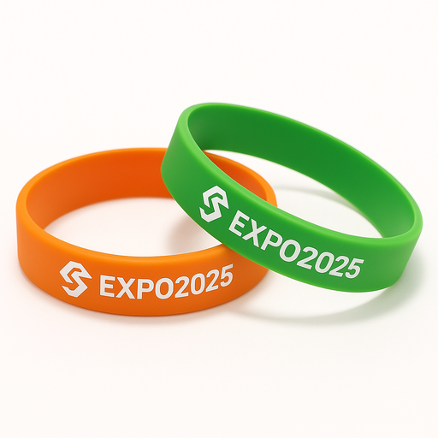
用途①
イベント・プロモーション
展示会やイベントでの入場証・再入場管理
キャンペーンや販促グッズとして配布
スポーツ大会、地域イベントでの使用
ブランドロゴやカラー印刷で
PR効果も抜群

Slide 6
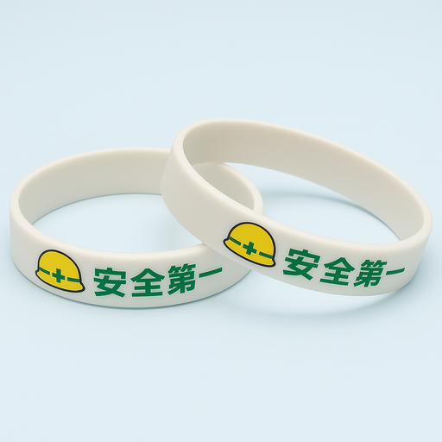
用途②
社内施策・社員教育
安全標語や行動指針の浸透に
プロジェクト単位の一体感醸成
オンボーディング（新入社員用）グッズとして
常に身につけることで自然に意識づけが可能

Slide 7

用途③
CSR・啓発活動
チャリティキャンペーンや寄付付き販売
SDGsや健康推進、禁煙等の啓発活動に
社会貢献姿勢の可視化とブランド価値向上

Slide 8
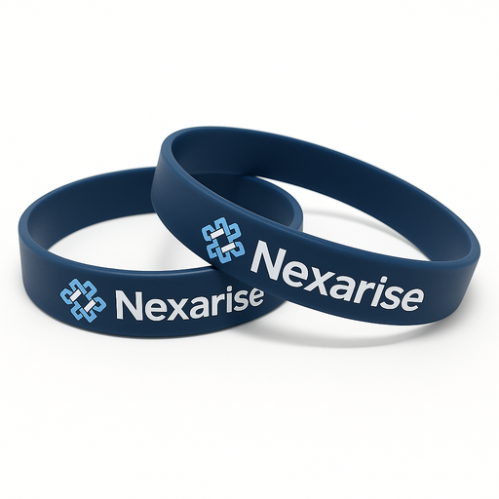
用途④
ブランド認知・ノベルティ
企業ロゴ入りノベルティとして
ファンクラブや会員向け特典グッズに
安価で大量配布可能、プロモーションに最適

Slide 9
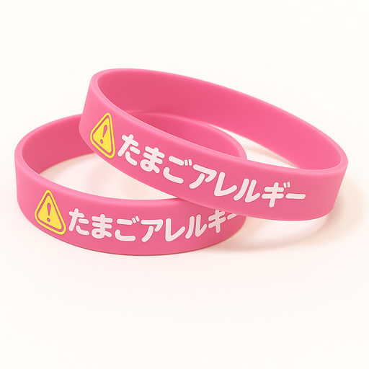
用途⑤
医療・介護・教育現場での活用
持病やアレルギー識別（例：てんかん・食物アレルギー）
幼稚園・保育園でのクラス管理
安全管理、誤認防止に役立つ

Slide 10
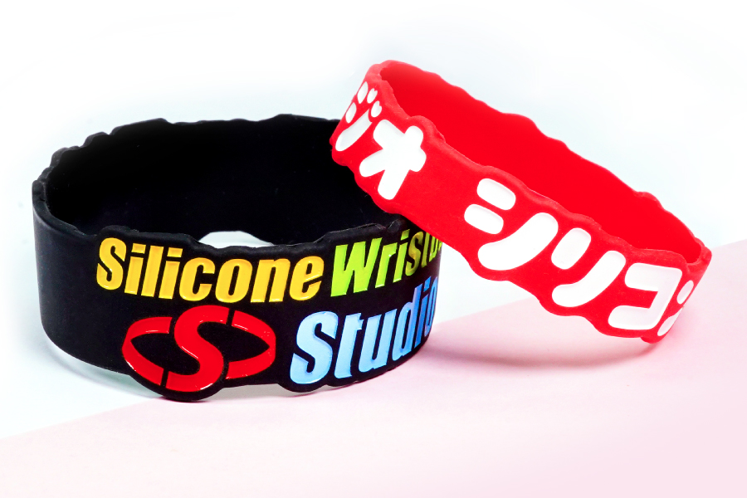
導入のメリットと提案ポイント
名入れ無料でオリジナル制作が可能
繰り返し使えるためコスト効率が高い
最低ロット数も柔軟に対応可能
カラーや形状も自由にカスタマイズ可能
他社との差別化につながります！

Slide 11
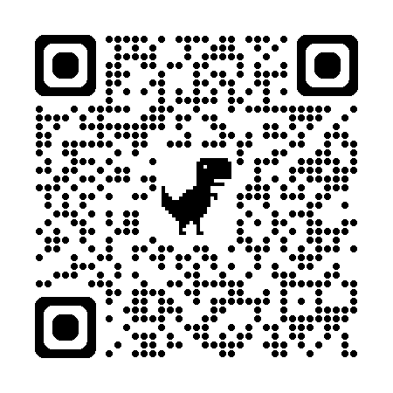
お問い合わせ・ご相談
御社の用途・目的に合わせたご提案を
いたします。
お気軽にお問い合わせください。
シリコンリストバンドスタジオ
https://silicone-wristband-studio.jp/

